Slide 1
互感器二次压降检测系统

Slide 2
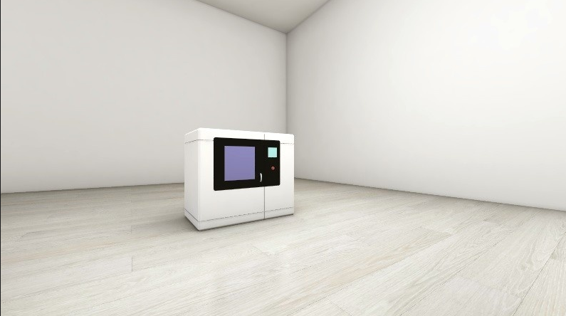
被检测仪器——互感器

Slide 3

检测仪器——二次压降检测仪器

Slide 4

控制电脑

Slide 5

自动获取数据的相机

Slide 6
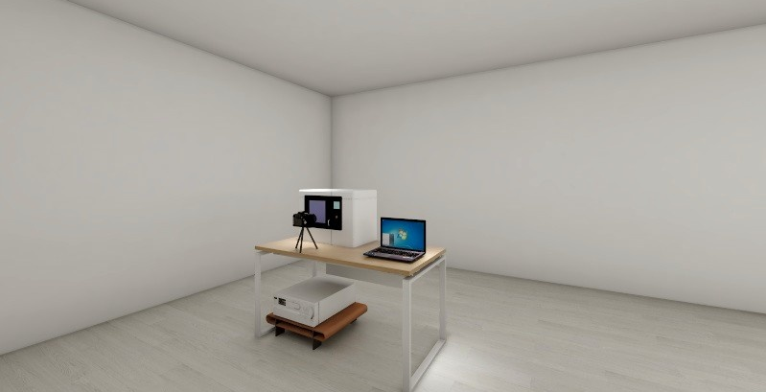
系统的物理构成

Slide 7
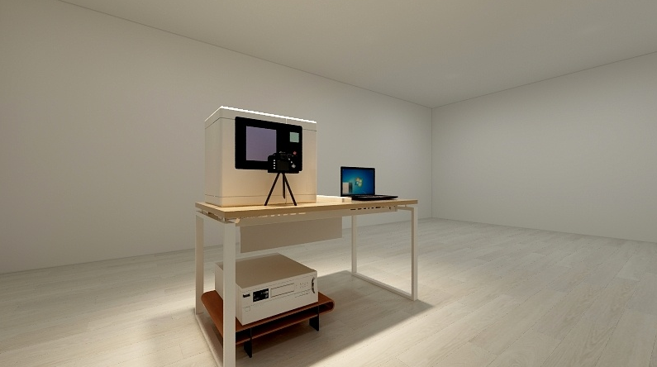
系统的物理构成

Slide 8
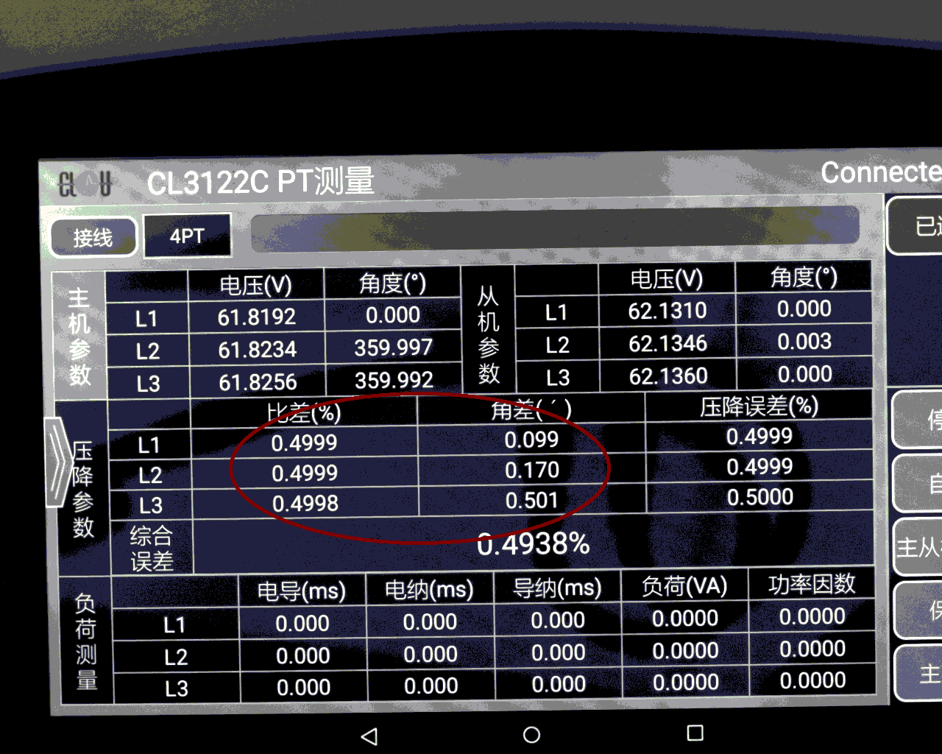
被检测互感器的屏幕

Slide 9
拓扑链接
互感器和检测仪器之间是通过RS232接口链接
总控电脑与检测仪器之间是通过RS232接口链接
电脑与相机依赖于你的选型

